Slide 1

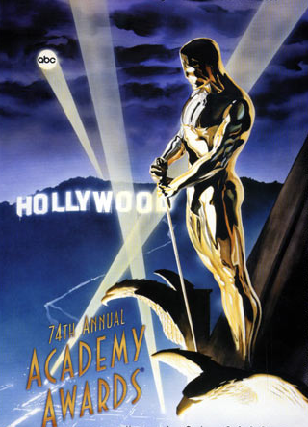
volgende bladzijde
terug
We kennen allemaal wel de bekende oscars die elk jaar in Amerika worden uitgereikt. Iedereen die in de filmbusiness zit wil deze prijs graag in de wacht slepen.
In Nederland hebben we het gouden kalf als filmprijs. Zelfs voor de slechtste film of acteur bestaat de gouden framboos. Deze prijs is nog populair ook want men is dol op in de prijzen vallen het geeft extra publiciteit. Positief of negatief, reclame blijft reclame.
Wat heb je nodig?
Boetseerwas, ijzerdraad, boetseerstaafje, mesje en een sokkel van gips
of hout.
Wat ga je doen?
Je gaat een nieuwe filmprijs ontwerpen en uitvoeren in boetseerwas.
Je ontwerp moet met film te maken hebben. Als je de prijs ziet dan moet
je meteen kunnen zien dat het om een filmprijs gaat. Op de sokkel komt
de naam van de prijs te staan (vb.: Oscar voor beste acteur) en de datum.
Hoe ga je te werk?
Klik hier

Slide 2
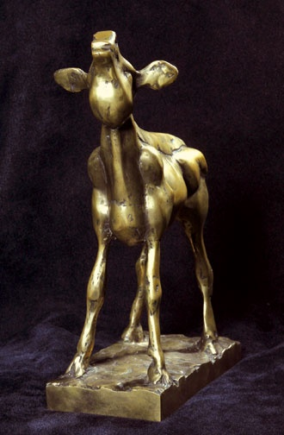
Hoe ga je te werk?
1. Maak eerst een paar ontwerpschetsen op papier.
2. Kies een ontwerpschets uit.
3. Buig van metaaldraad de basis van het beeld. Dit hoef je niet netjes te doen want hier overheen komt toch
de boetseerwas. Het metaaldraad dient als frame. Zorg er wel voor dat het metaaldraad aan de
onderkant iets uitsteekt. Je kunt dit stukje dan in de sokkel steken zodat het beeld van was op de sokkel
kan staan.
4. Leg om het metaaldraad de boetseerwas en vul alle gaten op. Zorg ervoor dat je het metaaldraad niet
meer ziet.
5. Je kunt het beeld gemakkelijk buigen (door het frame).
6. Maak het beeld zoals je het wilt hebben.
7. Als je klaar bent werk je de oppervlakte netjes af. Je kunt de boetseerwas eventueel onder een hete kraan
houden. De boetseerwas zal nu gaan glimmen.
8. Maak de sokkel van een houten blokje of van gips. Je kunt het stukje
uitstekende metaaldraad het beste in het gips steken als het nog niet helemaal
hard is geworden. Als je een houtenblokje gebruikt kun je er een gaatje in boren
om daar vervolgens het metaaldraad in te steken.
9. Schilder de sokkel en voorzie het van het soort filmprijs en datum.
terug

